Slide 1
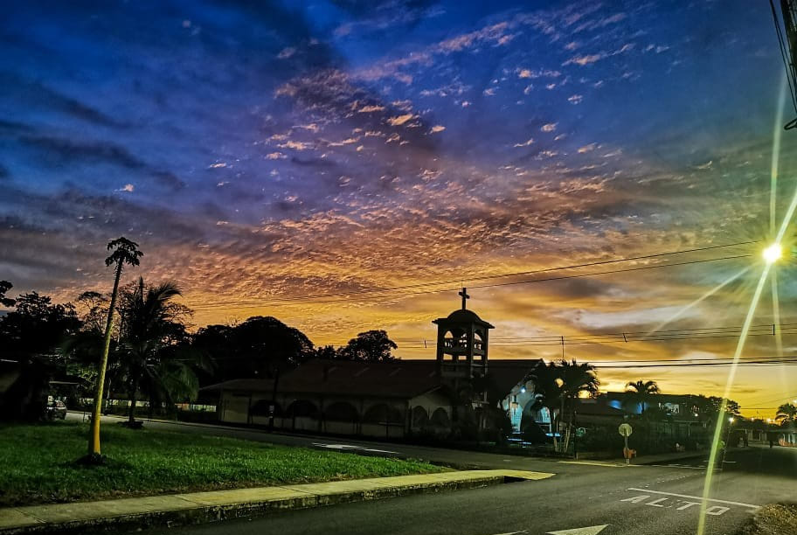

Intervenciones de Departamento de Gestión Vial en el distrito Upala 2020-2023.
Municipalidad de Upala
Fotógrafo: David VF

Slide 2

PROCESOS DE CONTRATACIÓN EJECUTADOS EN EL AÑO 2022
GESTIÓN VIAL.
CONTRATACIONES 2020
CONTRATACIONES 2021
CONTRATACIONES 2022
CONTRATACIONES 2023

Slide 3
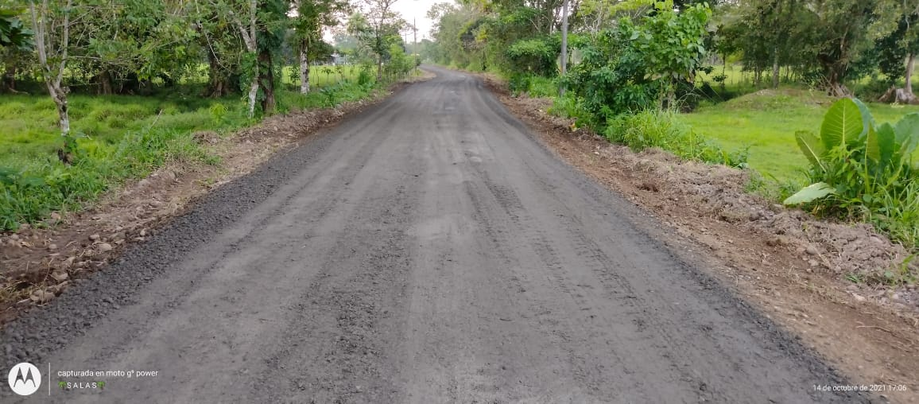
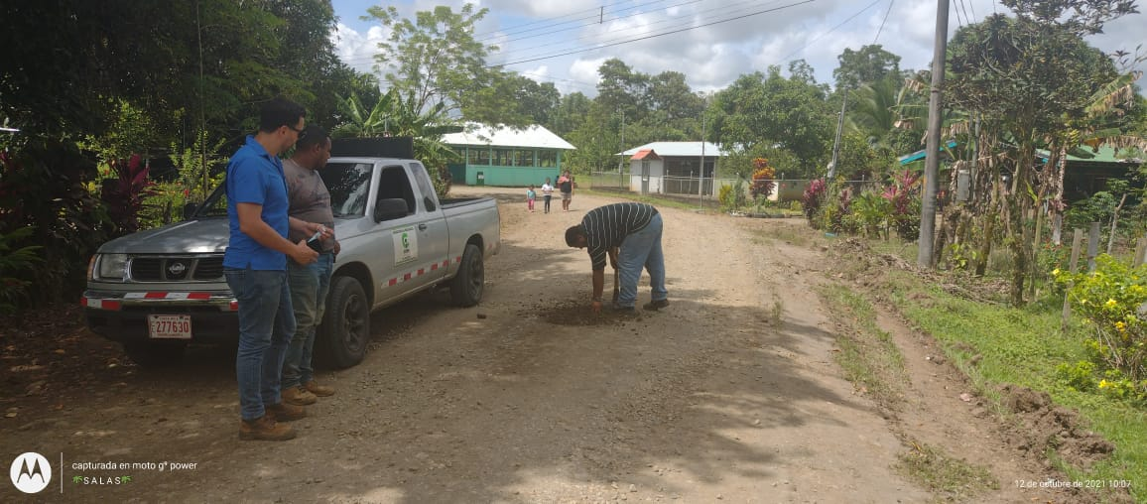
Contrataciones 2021
Nombre del proyecto:
Camino C2-13-006 (ENT.N.04) Chimurria - fin de camino.
Monto del presupuesto: Ȼ36.662.933,10
Distrito: UPALA

Slide 4
Contrataciones 2021
Nombre del proyecto:
Camino C2-13-049 Upala Aeropuerto – La Cooperativa Cruce.
Monto del presupuesto: Ȼ30.129.357,82
Distrito: UPALA

Slide 5
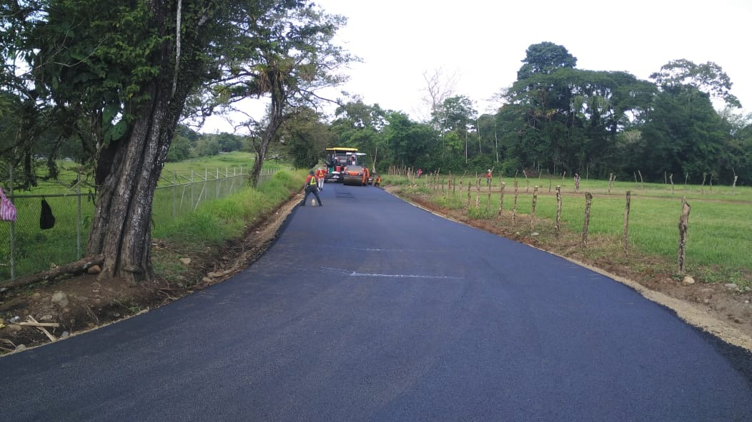
Contrataciones 2021
Nombre del proyecto:
Asfalto camino C2-13-041 Upala Cementerio - Cruz Roja
Monto del presupuesto: Ȼ62.400.000,00
Distrito: UPALA

Slide 6
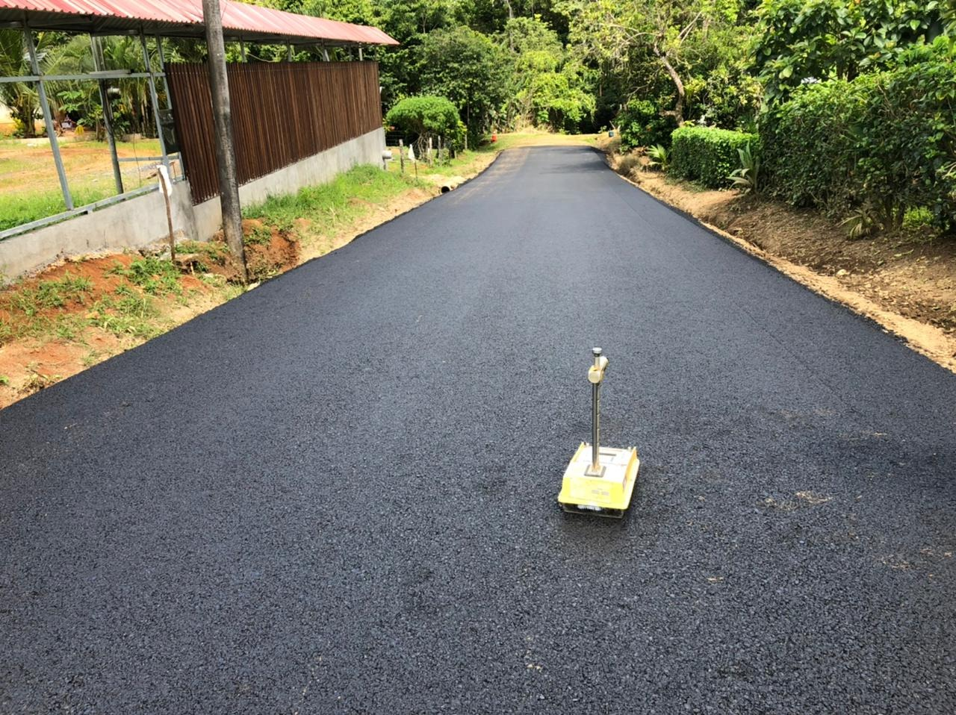
Contrataciones 2021
Nombre del proyecto:
Asfalto camino C2-13-149 Upala cuadrantes Colonia Puntarenas
Monto del presupuesto: Ȼ42.000.000,00
Distrito: UPALA

Slide 7
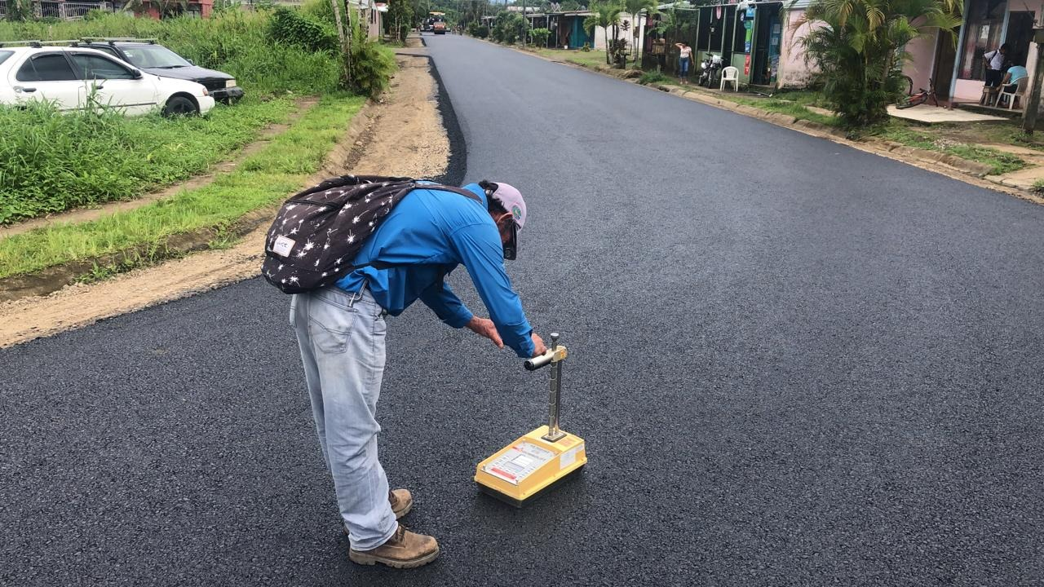
Contrataciones 2021
Nombre del proyecto:
Asfalto camino C2-13-194 Upala cuadrantes La Real
Monto del presupuesto: Ȼ76.700.000,00
Distrito: UPALA

Slide 8
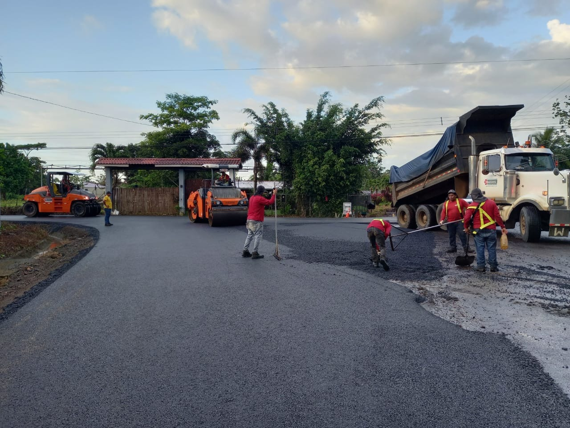
Contrataciones 2021
Nombre del proyecto:
Asfalto camino C2-13-249 Upala sector Quencho.
Monto del presupuesto: Ȼ81.800.000,00
Distrito: UPALA

Slide 9
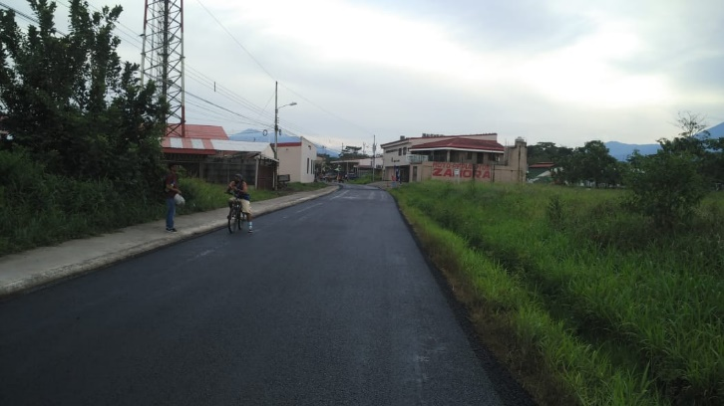
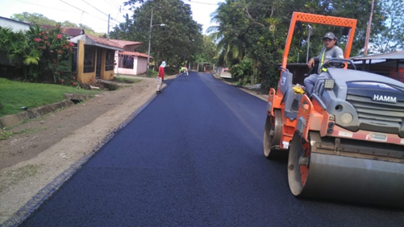
Contrataciones 2021
Nombre del proyecto:
Asfalto camino C2-13-035 Upala cuadrantes
Monto del presupuesto: Ȼ260.400.000,00
Distrito: UPALA

Slide 10
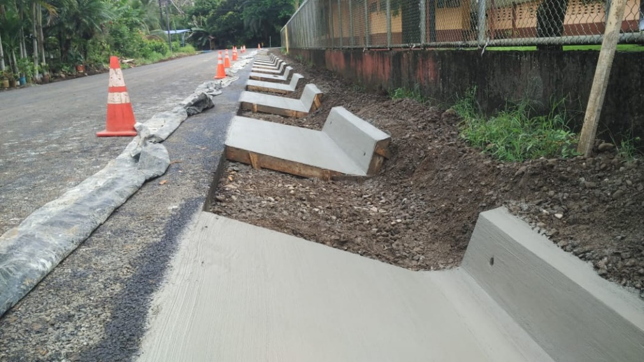
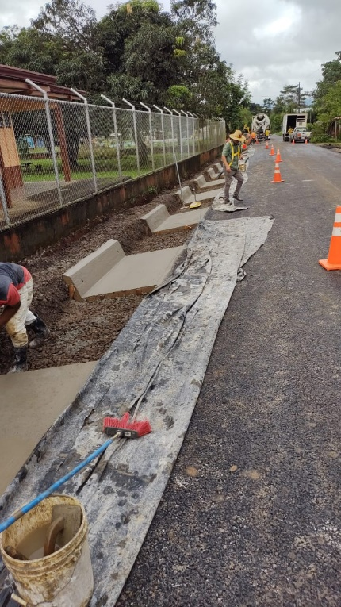
Contrataciones 2021
Nombre del proyecto:
Proyecto de Asfaltado, Drenajes y Señalización. C2-13-339
Monto del presupuesto: Ȼ50.000.000,00
Distrito: UPALA

Slide 11
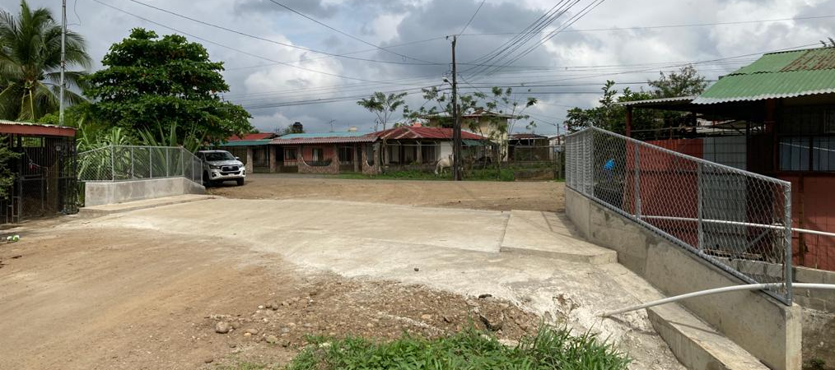
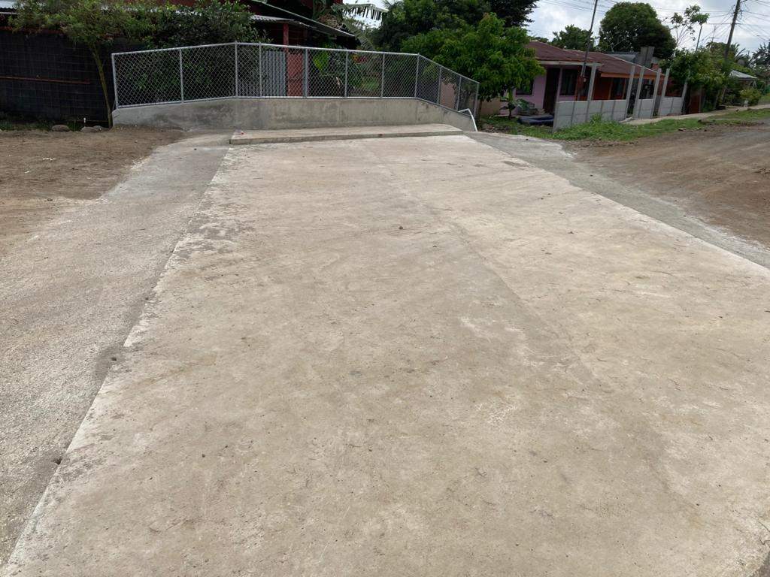
Contrataciones 2021
Nombre del proyecto:
Construcción de 2 Alcantarillas de Cuadro
Ubicación: Barrio los Ángeles, Upala, camino C-2-13-035
Monto del presupuesto: Ȼ40.000.000,00
Distrito: UPALA

Slide 12
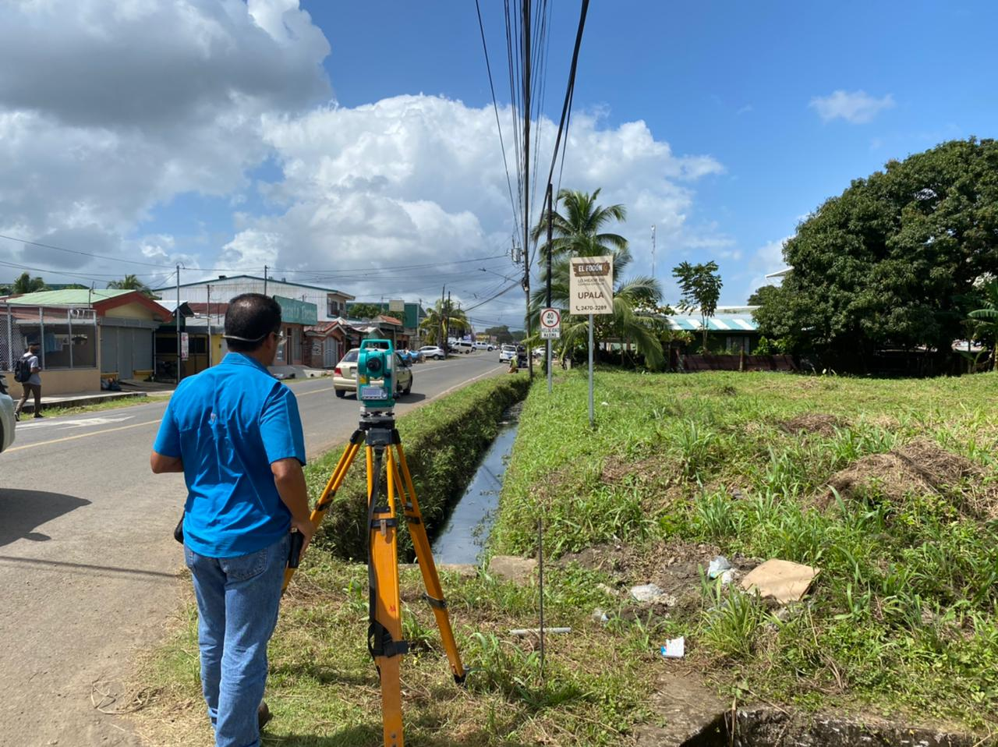
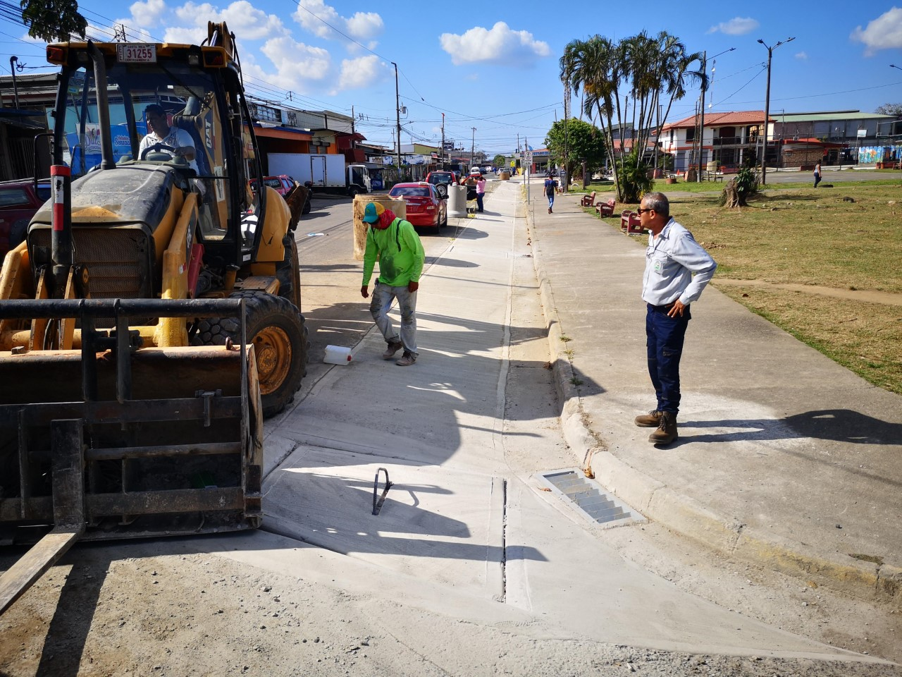
Contrataciones 2021
Nombre del proyecto:
Construcción de Sistemas de Drenaje
Ubicación: Cuadrantes Urbanos de Upala, camino C-2-13-035
Monto del presupuesto: Ȼ92.000.000,00
Distrito: UPALA

Slide 13
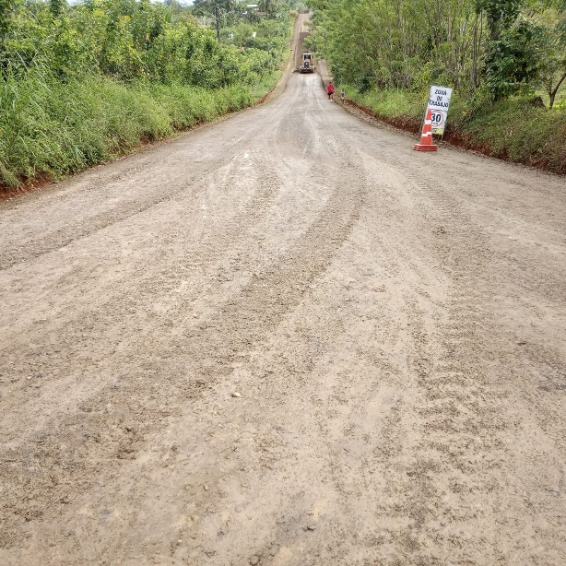
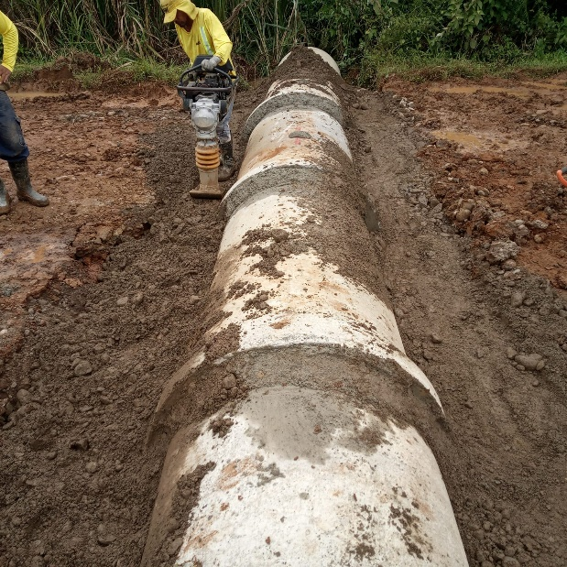
Contrataciones 2021
Nombre del proyecto:
Rehabilitación de Caminos Colonia Puntarenas
Ubicación: Colonia Puntarenas.
Monto del presupuesto: Ȼ435.000.000,00
Distrito: UPALA

Slide 14
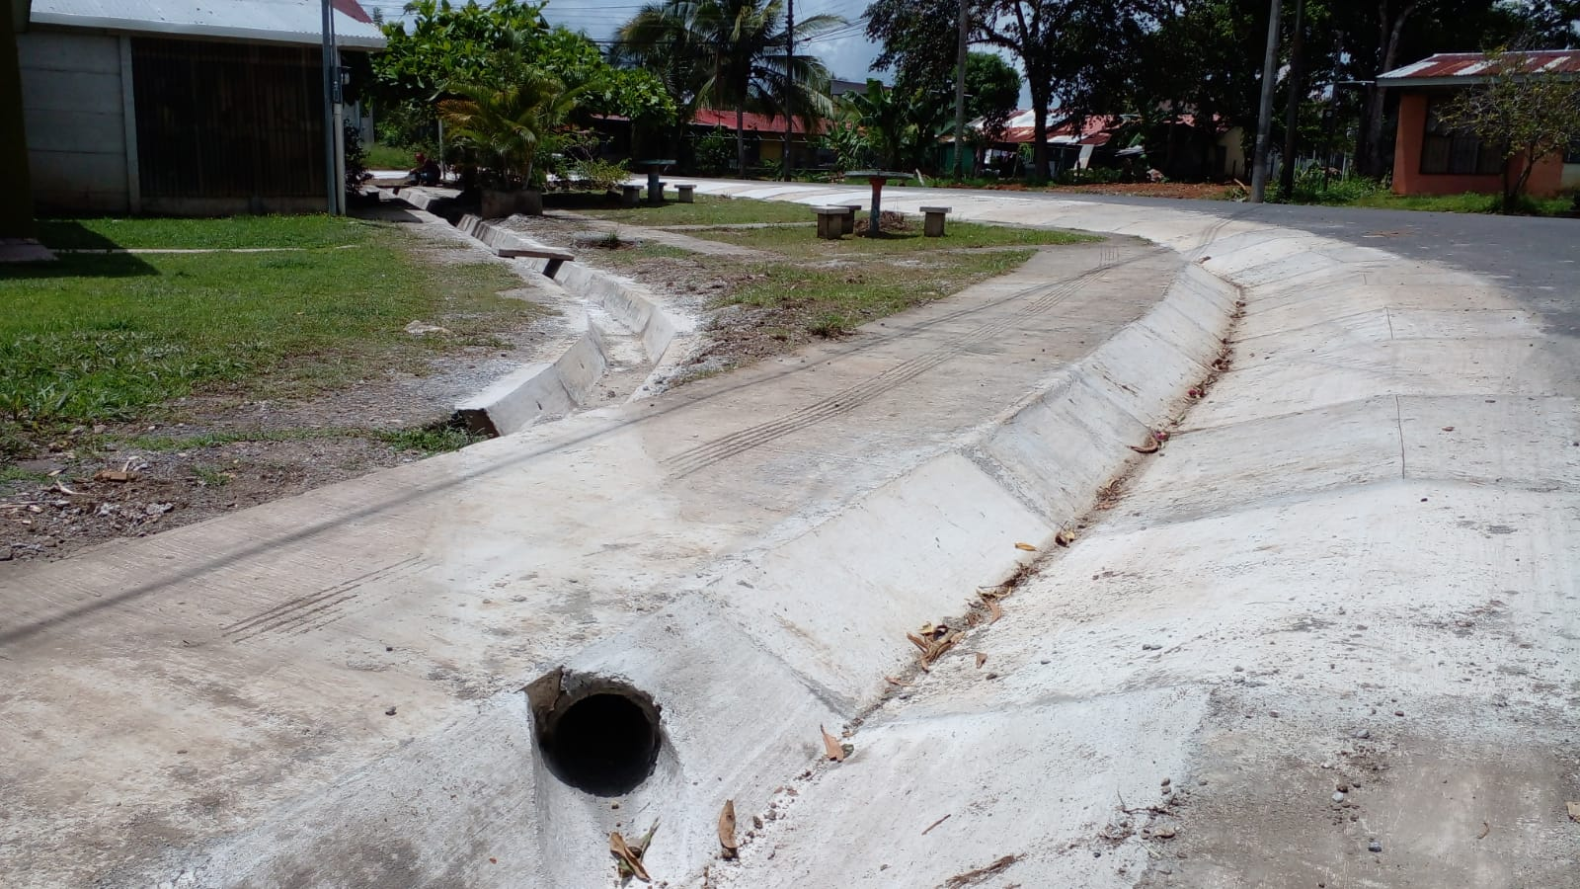
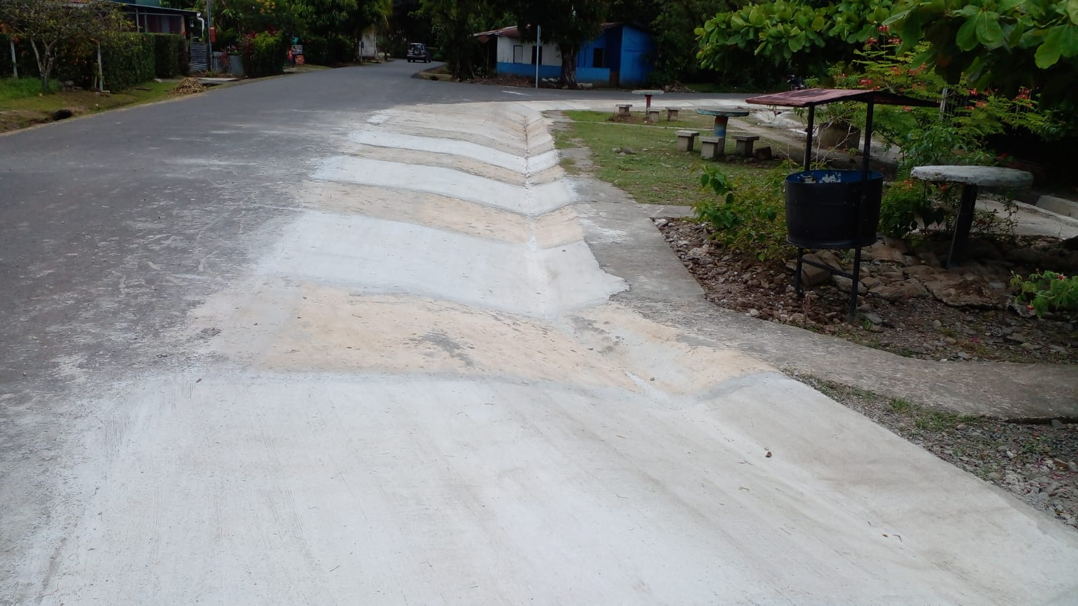
Contrataciones 2019 ejecutadas en el año 2022
Nombre del proyecto:
Camino C2-13-035, Construcción de sistemas de drenajes Barrio Los Ángeles, Upala Centro.
Monto del presupuesto: Ȼ29.893.000,00
N° Contratación: 2019LA-000083-01
Empresa adjudicada: NIVELACIONES Y TRANSPORTES ROLJUANJO LTDA
Distrito: UPALA

Slide 15
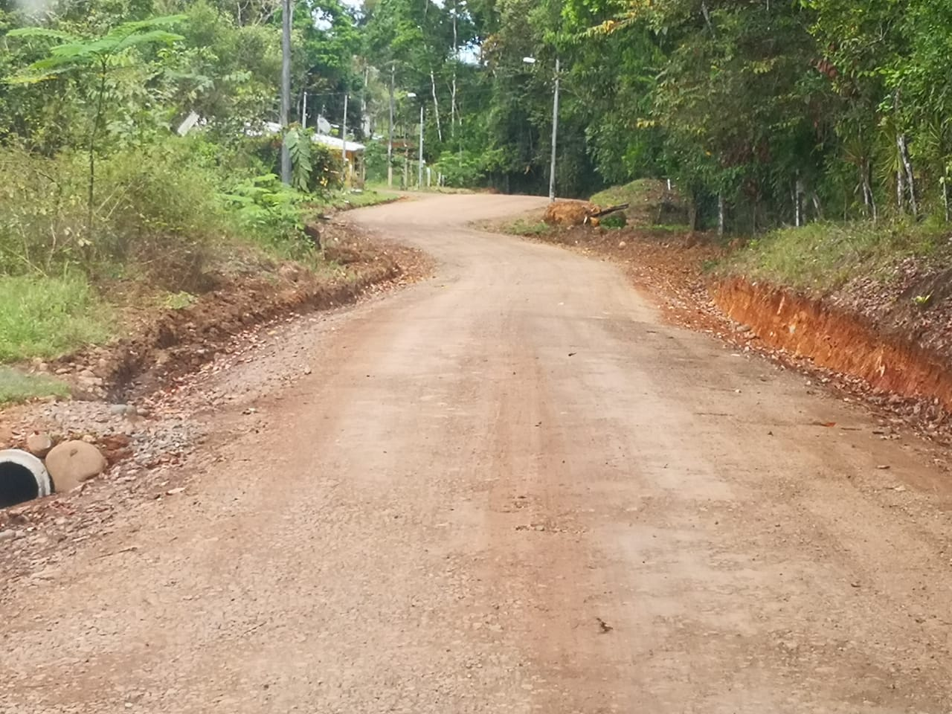
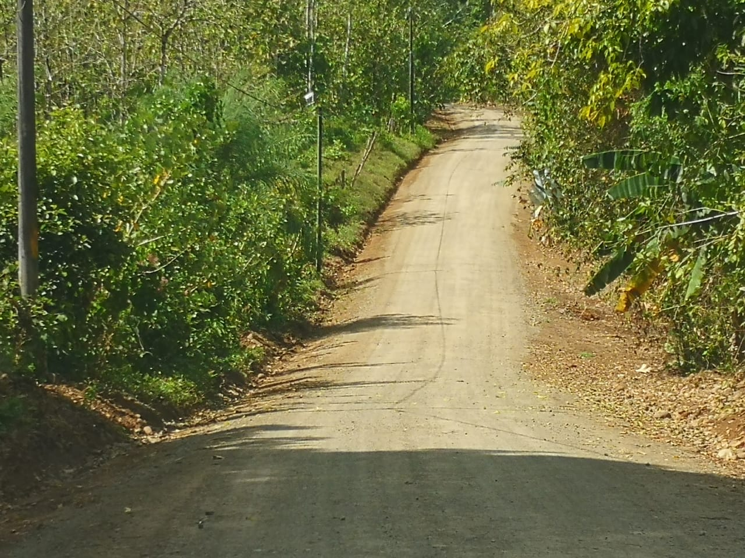
Contrataciones 2021 ejecutadas en el año 2022
Nombre del proyecto:
Rehabilitación del Camino C2-13-049, mediante la conformación de cunetas, conformación de la superficie de ruedo en (Ent.C.041) Fin de camino, La Verbena.
Monto del presupuesto: Ȼ30.129.357,82
N° Contratación: 2021CD-000065-0021500001
Empresa adjudicada: CONSTRUCTORA AGICA
Distrito: UPALA

Slide 16
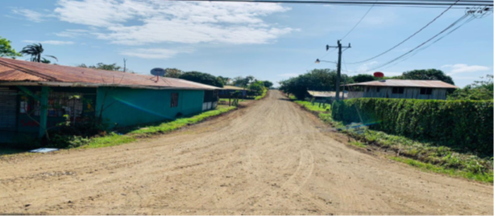
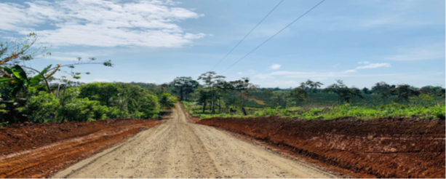
Contrataciones 2021 ejecutadas en el año 2022
Nombre del proyecto:
Rehabilitación del Camino C2-13-226, mediante la conformación de cunetas, conformación de la superficie de ruedo en (Ent.N.04) San Luis Fin de camino, El Cacao.
Monto del presupuesto: Ȼ24.854.785,785
N° Contratación: 2021CD-000083-0021500001
Empresa adjudicada: Araya y Campos
Distrito: UPALA

Slide 17
Contrataciones 2022
Nombre del proyecto:
Rehabilitación del Camino C2-13-376, mediante la conformación de cunetas, conformación de la superficie de ruedo en (Ent.N.04) Fin de camino, Sector escamilla.
Monto del presupuesto: Ȼ 12.383.894,85.
N° Contratación: 2022CD-000009-0021500001
Empresa adjudicada: ARAYA Y CAMPOS SA
Distrito: UPALA

Slide 18
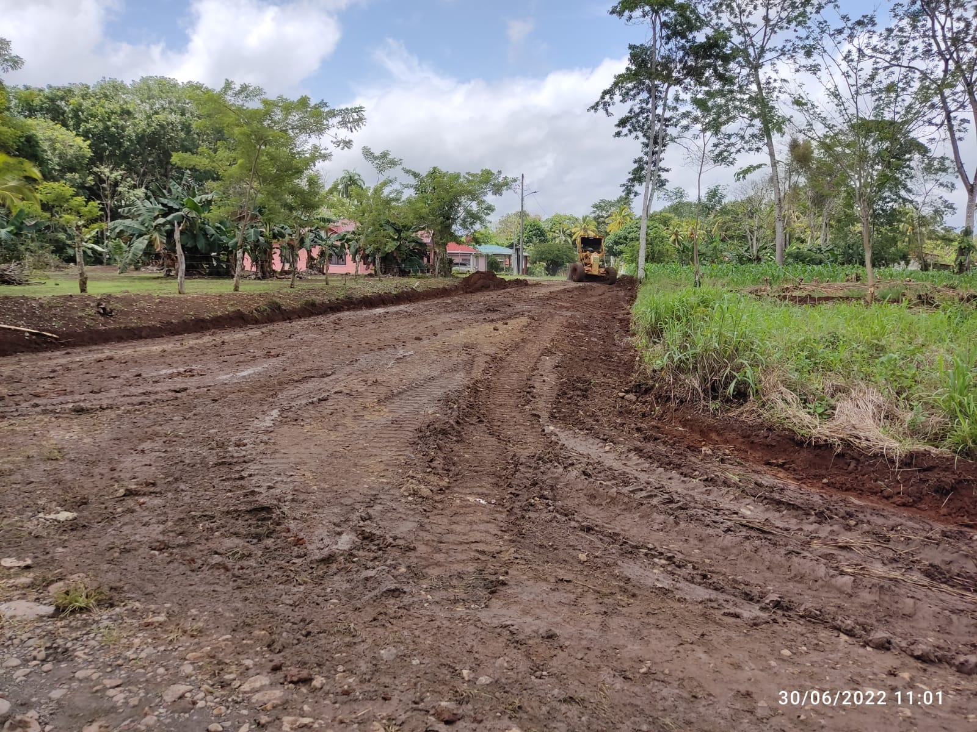
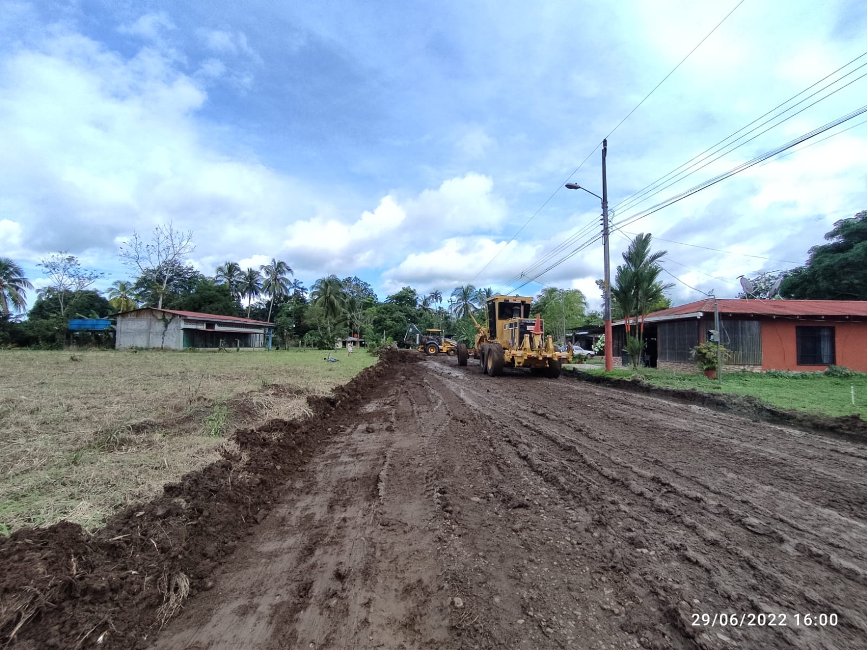
Contrataciones 2022
Nombre del proyecto de asfaltado:
Rehabilitación del Camino C2-13-193, mediante la conformación de cunetas, conformación de la superficie de ruedo en Calles cuadrantes Urbanos Tijerino, Barrio Heliconia.
Monto del presupuesto: ¢ 41.930.045.83
Empresa adjudicada: ARAYA Y CAMPOS S.A
Distrito: UPALA

Slide 19
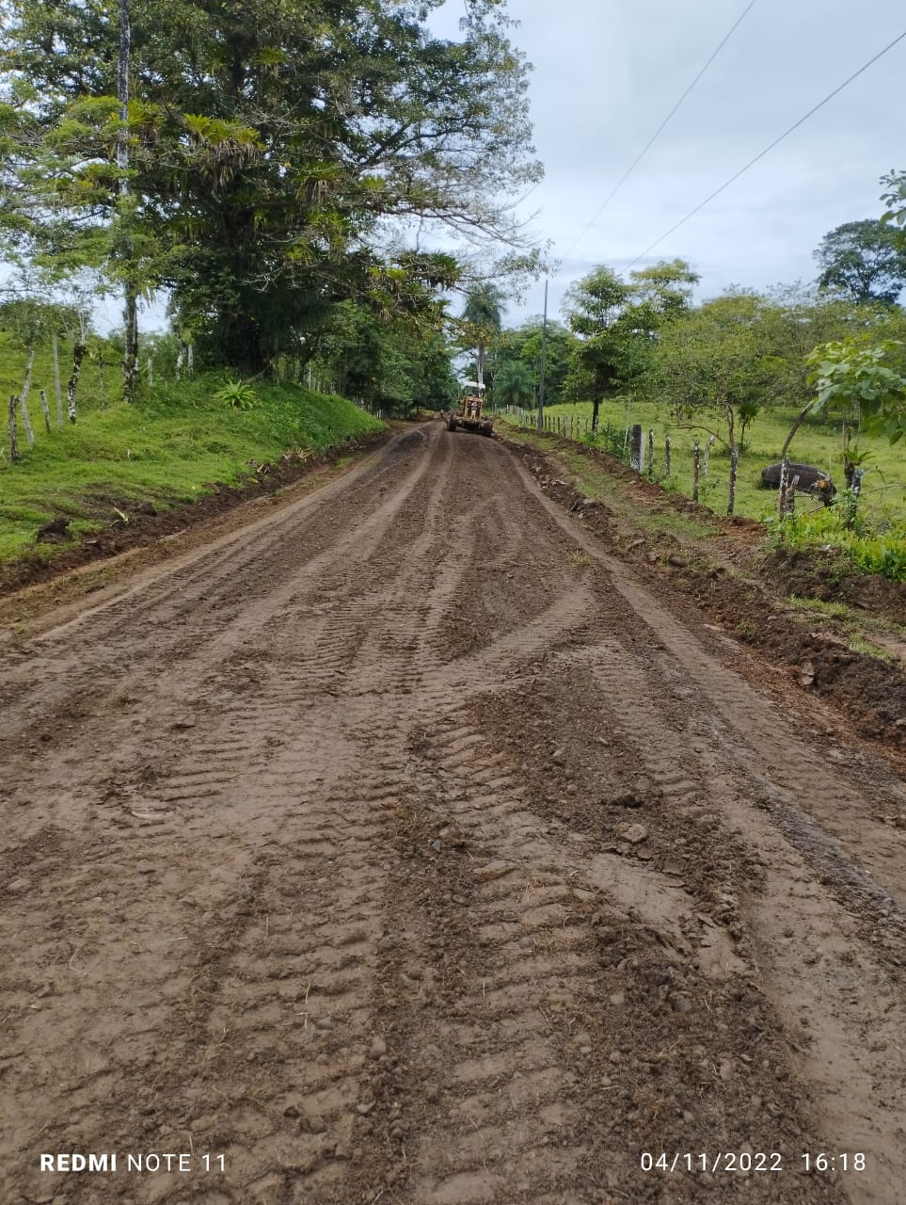
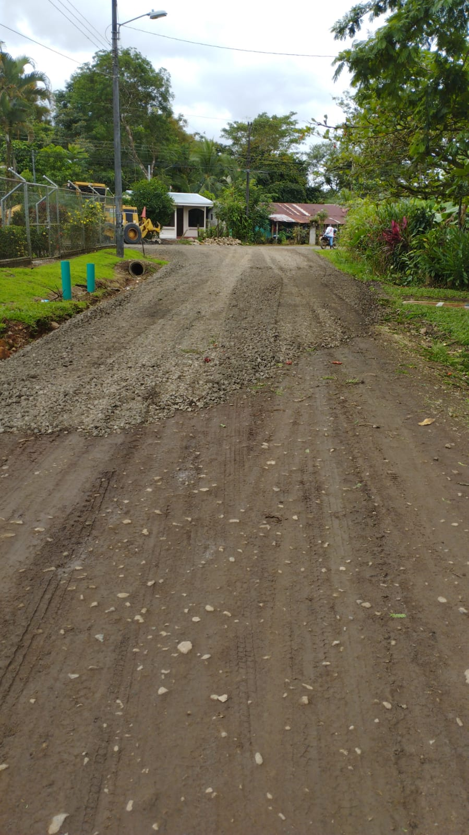
Contrataciones 2022
NOMBRE DEL PROYECTO:
Rehabilitacion del Camino C2-13-013, mediante la conformación de cunetas, conformación de la superficie de ruedo en Ent.N.04 – Moreno Cañas.
Monto del presupuesto: Ȼ37.898.606,18
N° Contratación: 2022LA-000021-0021500001
Empresa adjudicada: ARAYA Y CAMPOS S.A
Distrito: UPALA

Slide 20
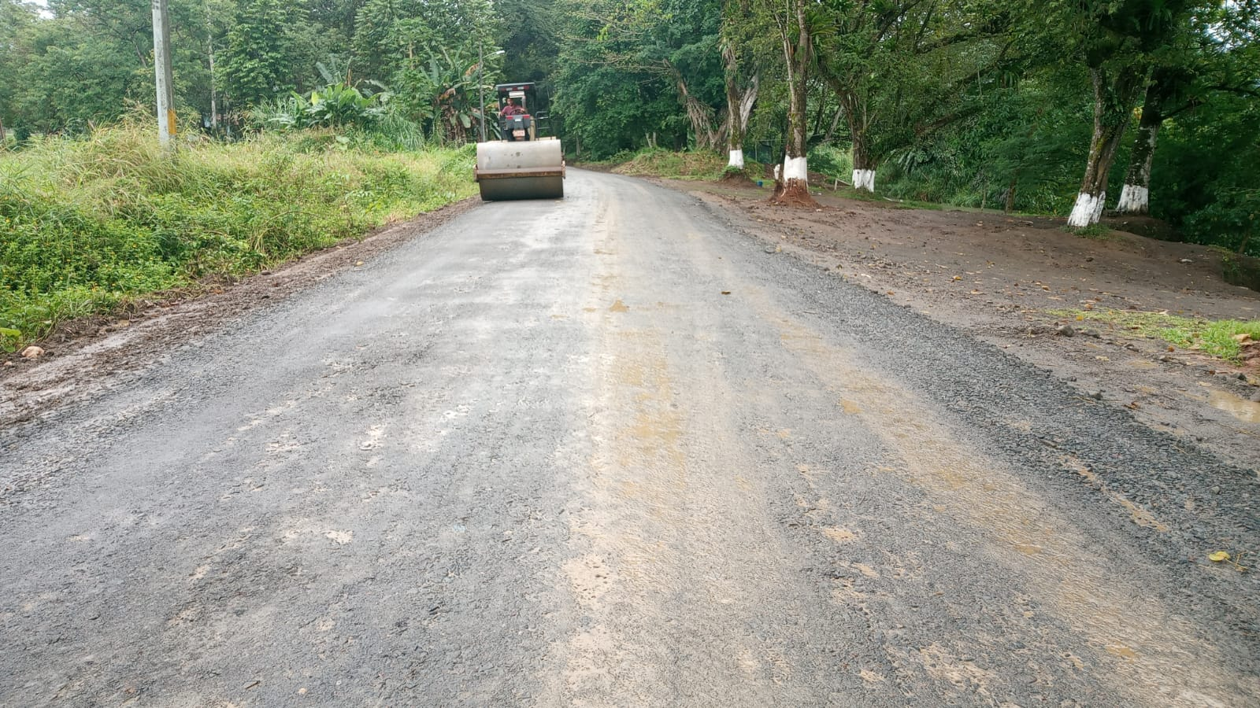
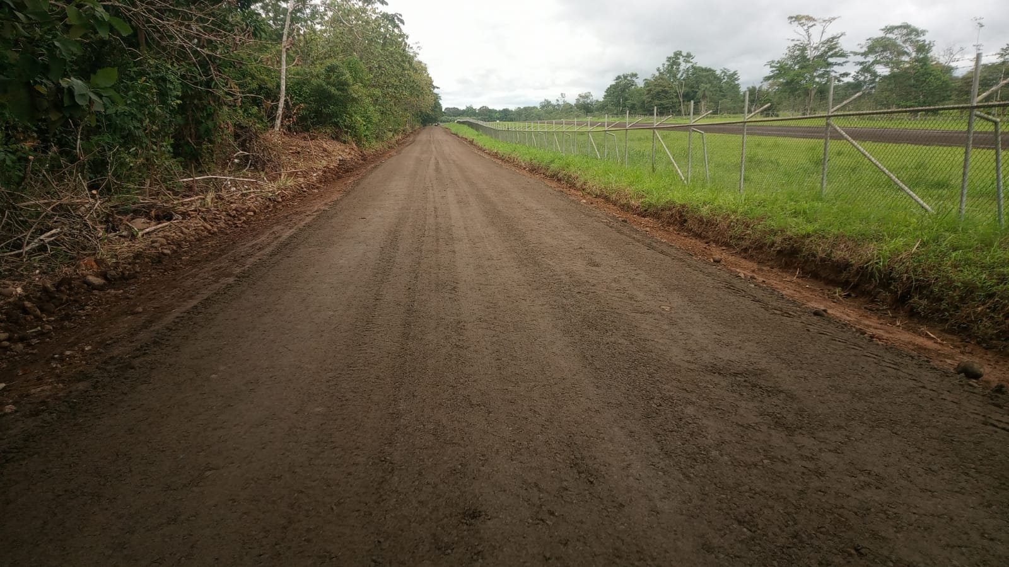
Contrataciones 2022
NOMBRE DEL PROYECTO:
Rehabilitacion del Camino C2-13-060, mediante la conformación de cunetas, conformación de la superficie de ruedo en Ent.N.04 – El Mariposario
Monto del presupuesto: Ȼ16.906.153,42
N° Contratación: 2022CD-000058-0021500001
Empresa adjudicada: ARAYA Y CAMPOS S.A
Distrito: UPALA

Slide 21
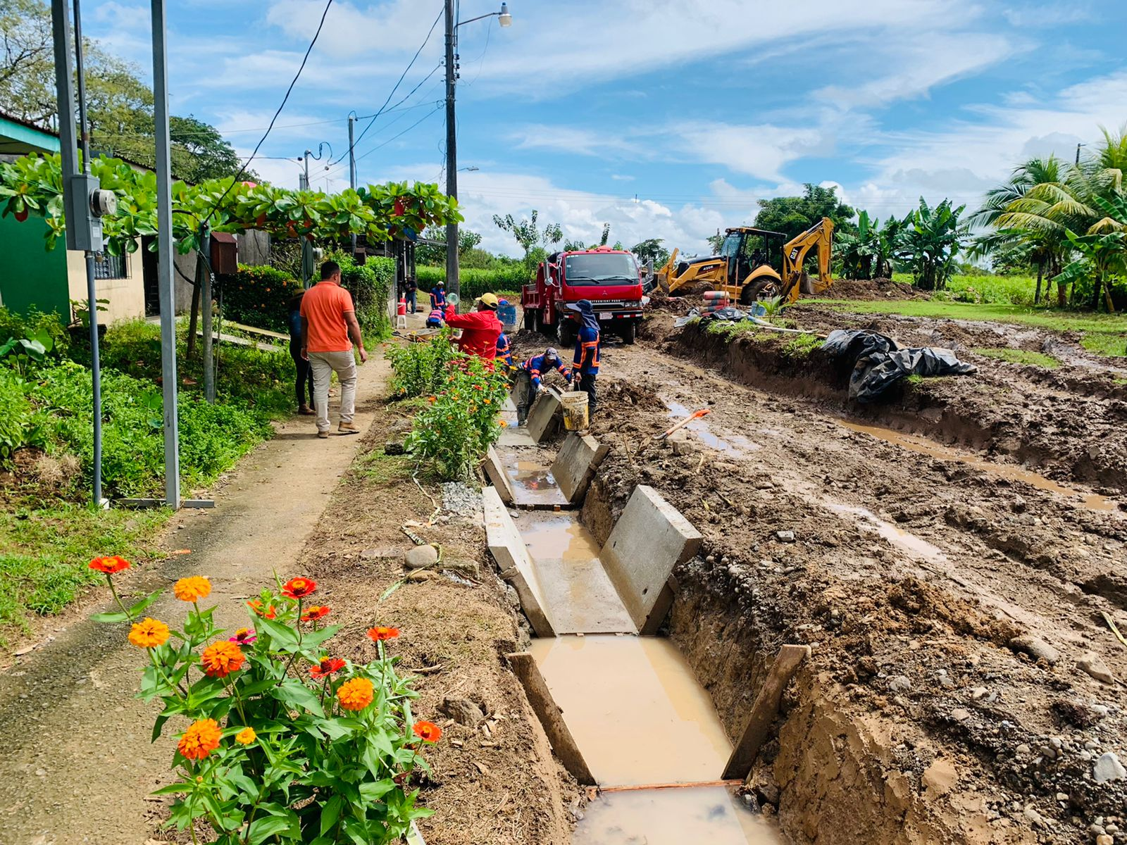
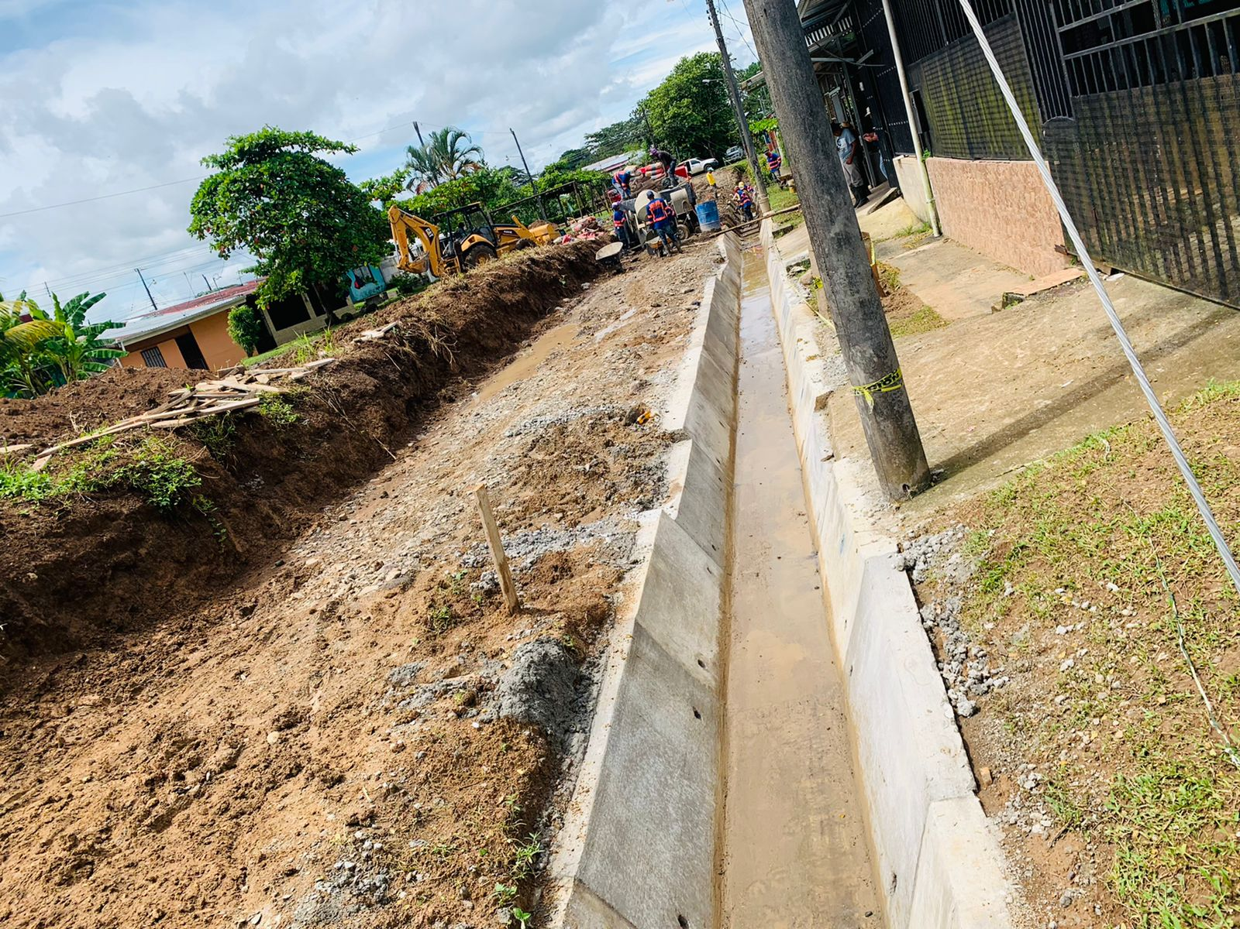
Contrataciones 2022
NOMBRE DEL PROYECTO:
Habilitación de los sistemas de drenaje Barrio Don Chu, Cuadrantes Upala y La Real .
Monto del presupuesto: Ȼ65.420.745,31
N° Contratación: 2022LA-000004-0021500001
Empresa adjudicada: NIVELACIONES Y TRANSPORTES ROLJUANJO LTDA
Distrito: UPALA

Slide 22
Contrataciones 2022
NOMBRE DEL PROYECTO:
Rehabilitación del Puente peatonal Moreno Cañas.
Monto del presupuesto: Ȼ28.648.079,62
N° Contratación: 2022CD-000037-0021500001
Empresa adjudicada: CANALES Y DRENAJES S.A
Distrito: UPALA

Slide 23
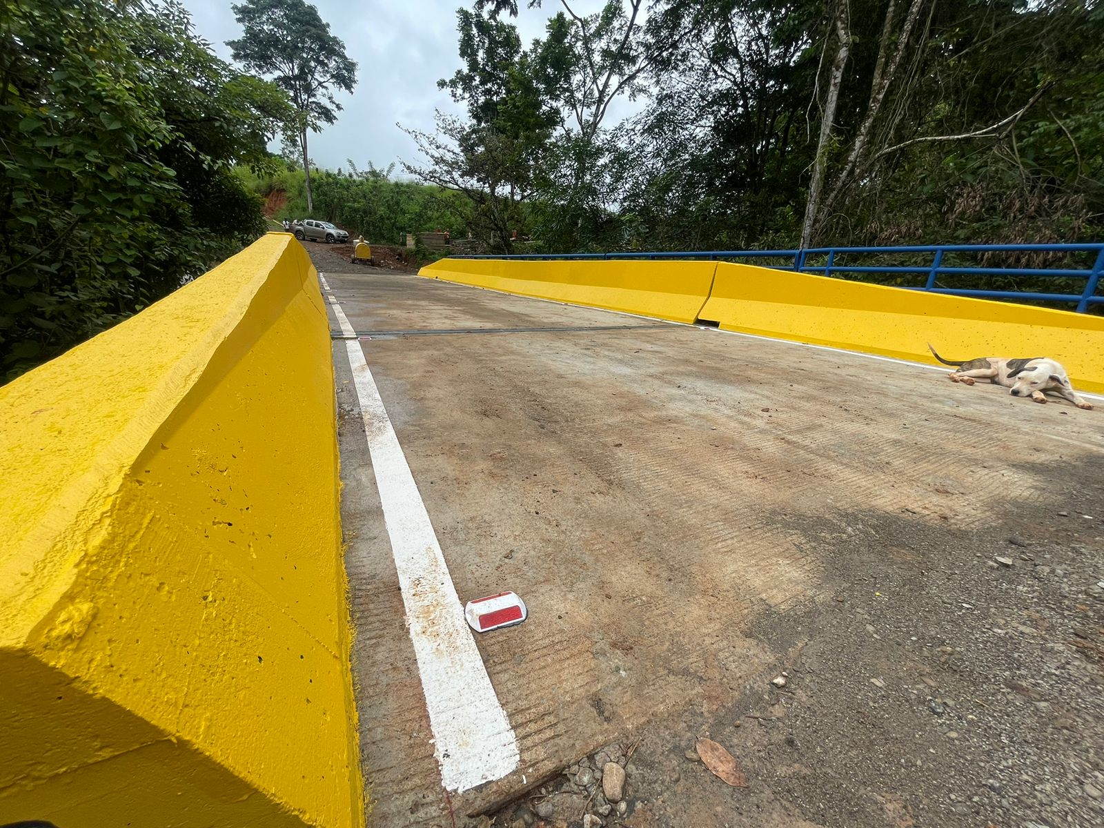
Contrataciones 2022
NOMBRE DEL PROYECTO:
Construcción del Puente Sector Barrantes.
Monto del presupuesto: Ȼ229.693.846,97
N° Contratación: 2022LA-000029-0021500001
Empresa adjudicada: CANALES Y DRENAJES S.A
Distrito: UPALA

Slide 24
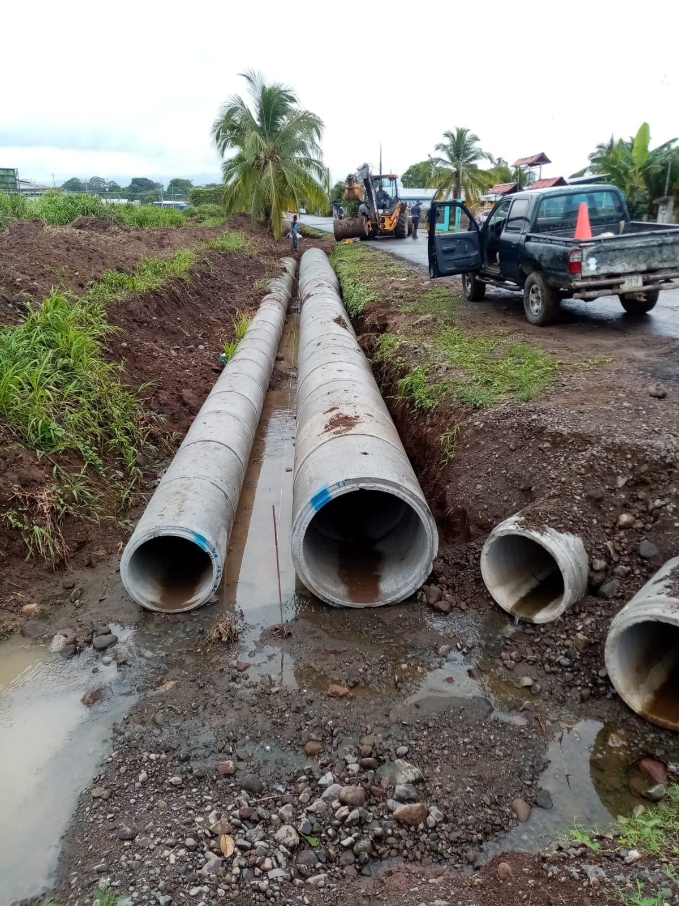
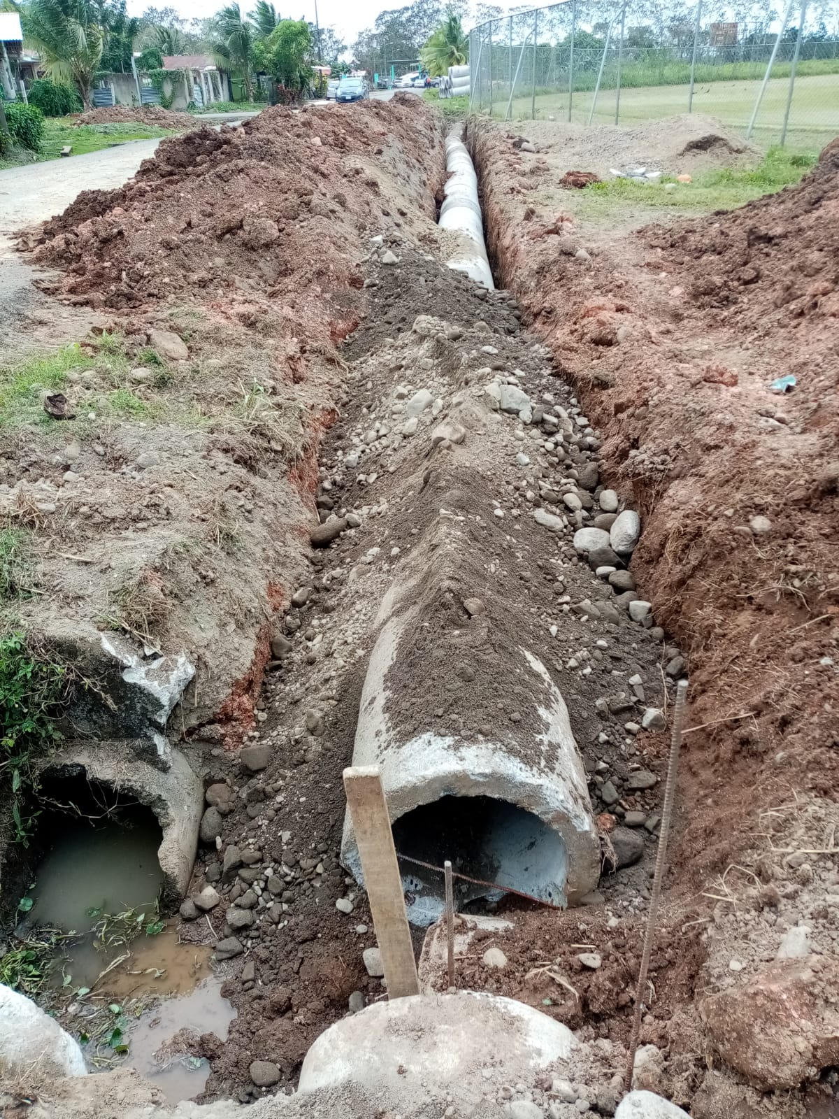
Proyectos con Maquinaria Municipal año 2022
Nombre del proyecto:
Escuela Nahual, 26 alcantarillas no reforzadas.
Monto del presupuesto: ₡3 400 500,00
Distrito: Upala

Slide 25
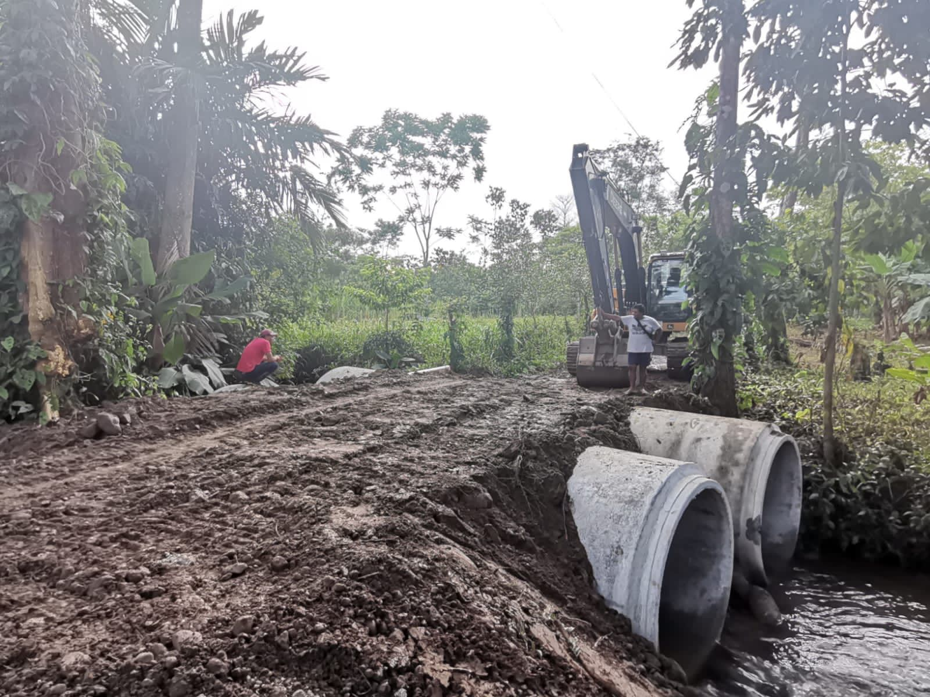
Proyectos con Maquinaria Municipal año 2022
Nombre del proyecto: Barrio La Unión
Traslado y colocación de alcantarillas de 1.50m en sector Barrio la Unión, de 20 m de longitud para un costo total de ₡3,700,000
Un segundo paso de alcantarillas se coloca un paso doble de 1.50md/2.50ml esto para un costo total de ₡1,800,000

Slide 26
Proyectos con Maquinaria Municipal año 2022
Reacondicionamiento, limpieza, compactación y lastrado de calles en urbanización Miravalles. C2-13-213
Inversión: ₡ 7.821.000,00
Reacondicionamiento de superficie de ruedo, conformación de cunetas, compactación y colocación de material lastre TM40 modificado en 609m C2-13-052
Inversión: ₡ 4.092.000,00
Lastrado en camino al mariposario para lo que se requiere la intervención de back hoe para extender el material C2-13-060
Inversión: ₡ 3.820.000,00

Slide 27
Proyectos con Maquinaria Municipal año 2022
Carga de alcantarillas en previo municipal y colocación de las mismas en sector el Mariposario campo amor, de Los Ingenieros de Upala. C2-13-060
Inversión: ₡ 7.883.000,00
Colocación de 6 pasos de alcantarillas de 0.61 cm en cuadrantes del sector cuadrantes Urbanas sector Tijerino. C2-13-193
Inversión: ₡ 3.953.000,00
Conformación de superficie de ruedo, compactación, conformación de cunetas, y colocación de material TM40 modificado. Sector Hospital – Bajo Mundo. C2-13-214
Inversión: ₡ 4.479.000,00

Slide 28
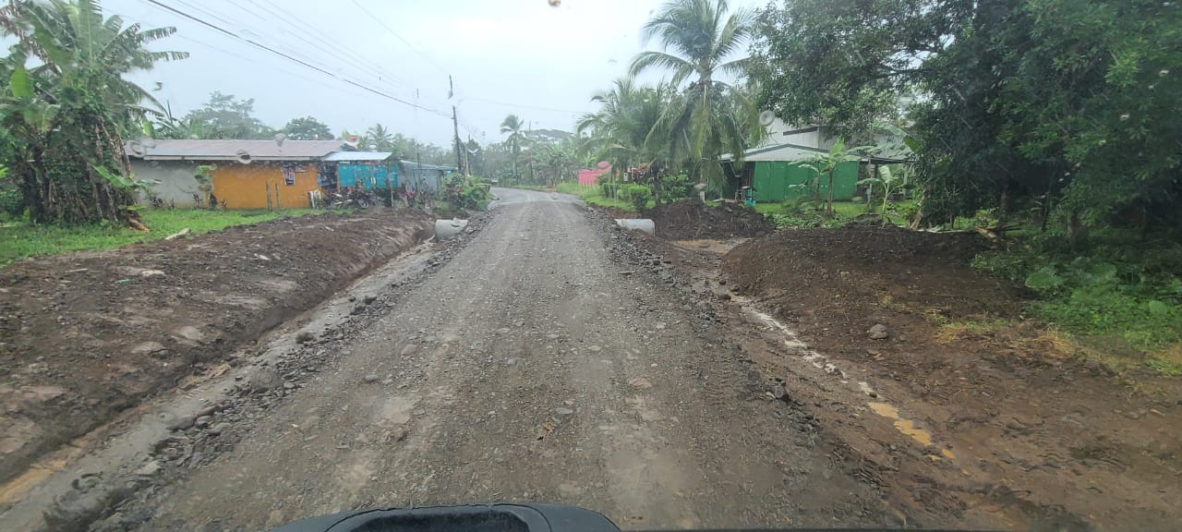
Proyectos con Maquinaria Municipal año 2022
Conformación de superficie de ruedo, compactación, conformación de cunetas, y colocación de material TM40 modificado. Cosecha y Vida. C2-13-217
Inversión: ₡ 1.391.000,00

Slide 29
PROYECTOS 2023

Slide 30
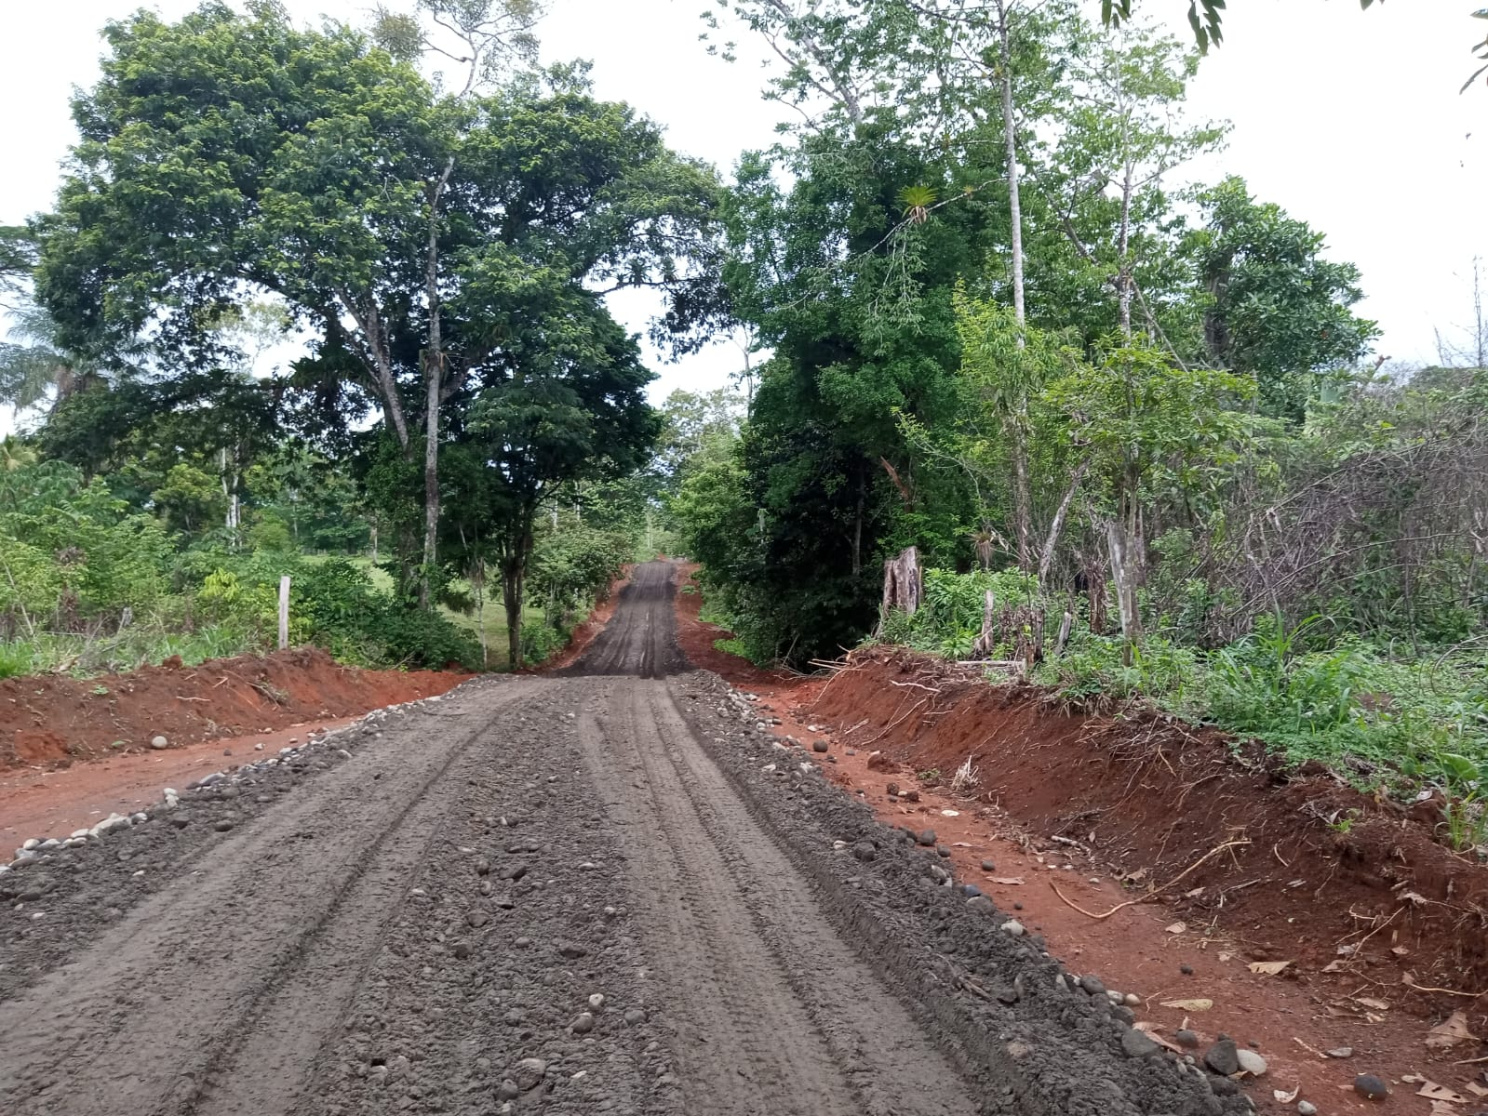
Licitación reducida: 2023LD-000006-0021500001
Nombre del proyecto: Rehabilitación de los siguientes caminos: C2-13-231”La Esperanza” mediante la conformación de cunetas mecanizadas, ampliación de espaldones y conformación de material granular para la superficie de ruedo
Monto del presupuesto: Ȼ27.706.469,93
Distrito: Upala

Slide 31
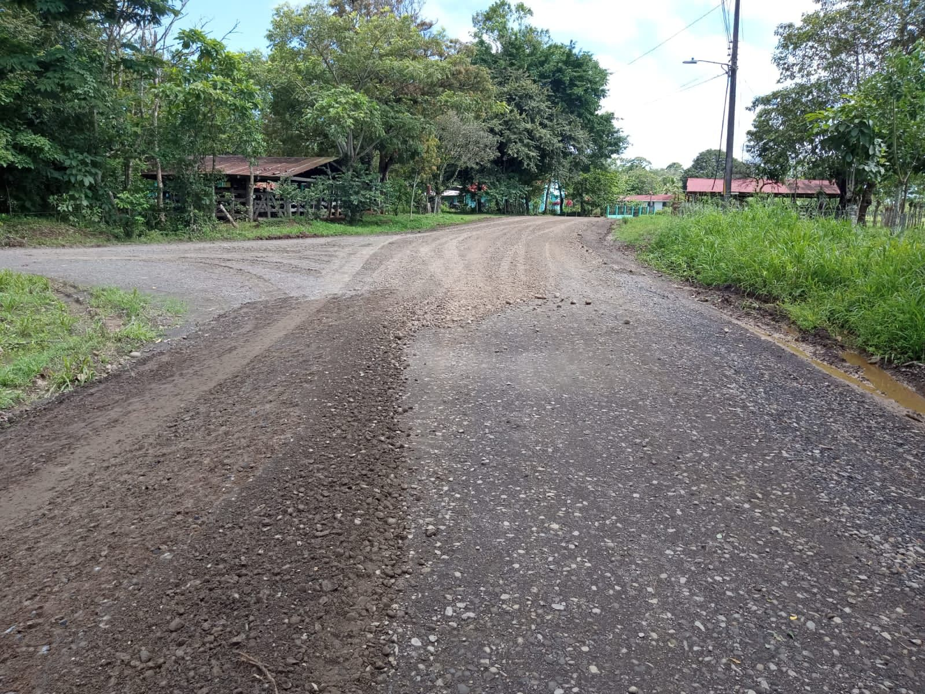
Licitación reducida: 2023LD-000014-0021500001
Nombre del proyecto: Rehabilitación del siguiente camino: C2-13-019 ”Proyecto Zona Norte” mediante la conformación de cunetas mecanizadas, ampliación de espaldones y conformación de material granular para la superficie de ruedo
Monto del presupuesto: Ȼ79.806.957,29
Distrito: Upala

Slide 32
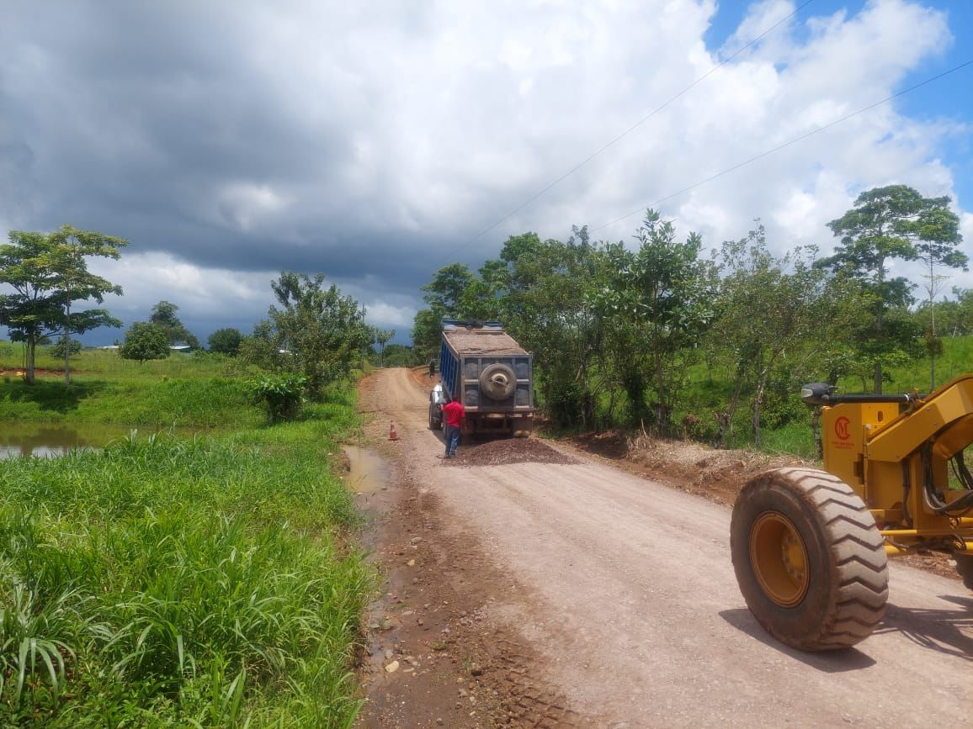
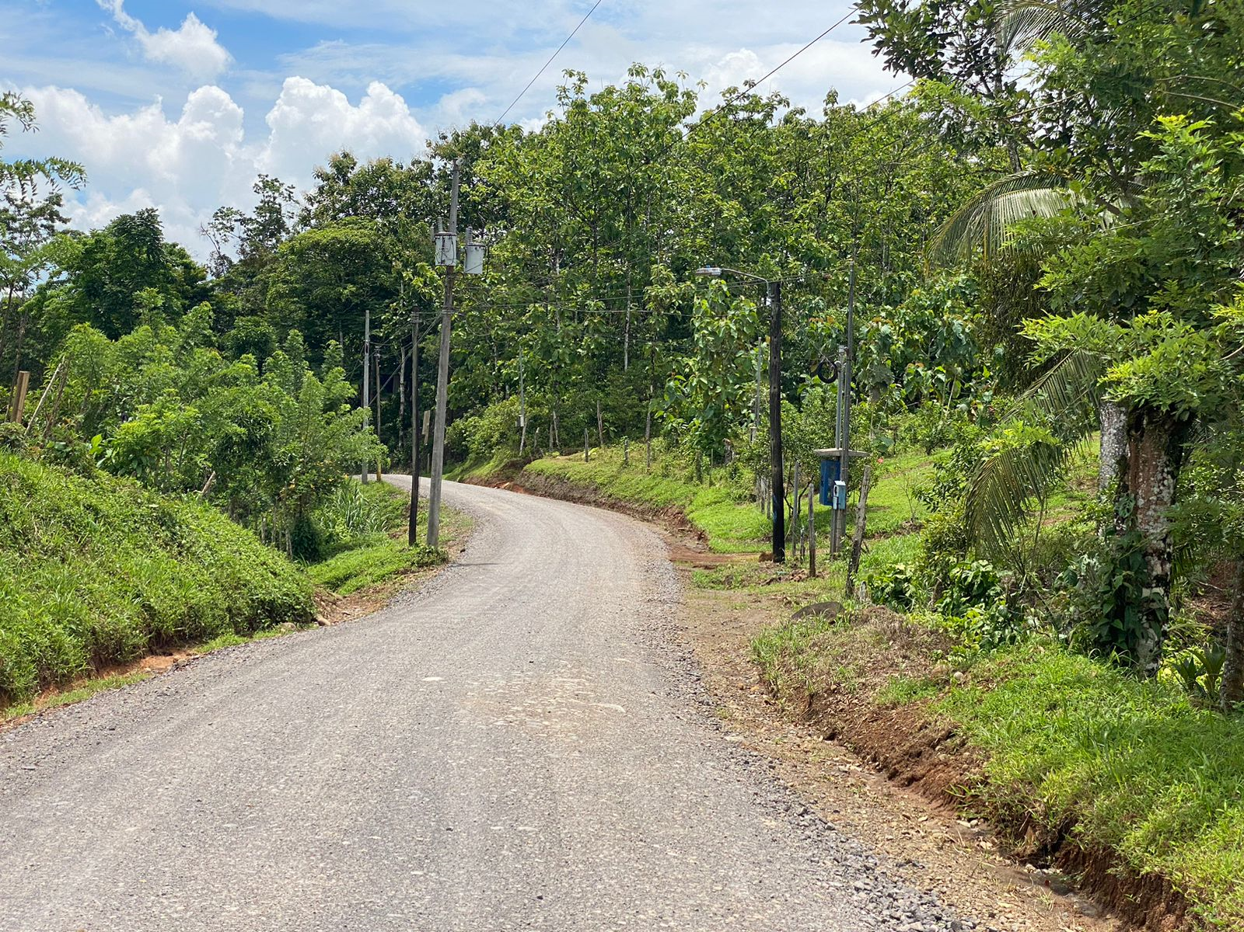
Licitación reducida: 2023LD-000016-0021500001
Nombre del proyecto: Nombre del proyecto: Rehabilitación de los siguientes caminos: 1) c2-13-123 (san Luis escuela - santa rosa), 2) c2-13-135 (colonia Puntarenas - los tijos), 3) c2-13-214 c2-13-341 y c2-13-342 (sector hospital – sector bajo mundo),
” mediante la conformación de cunetas mecanizadas, ampliación de espaldones y conformación de material granular para la superficie de ruedo
Monto del presupuesto: Ȼ82.136.487,48
Distrito: Upala

Slide 33
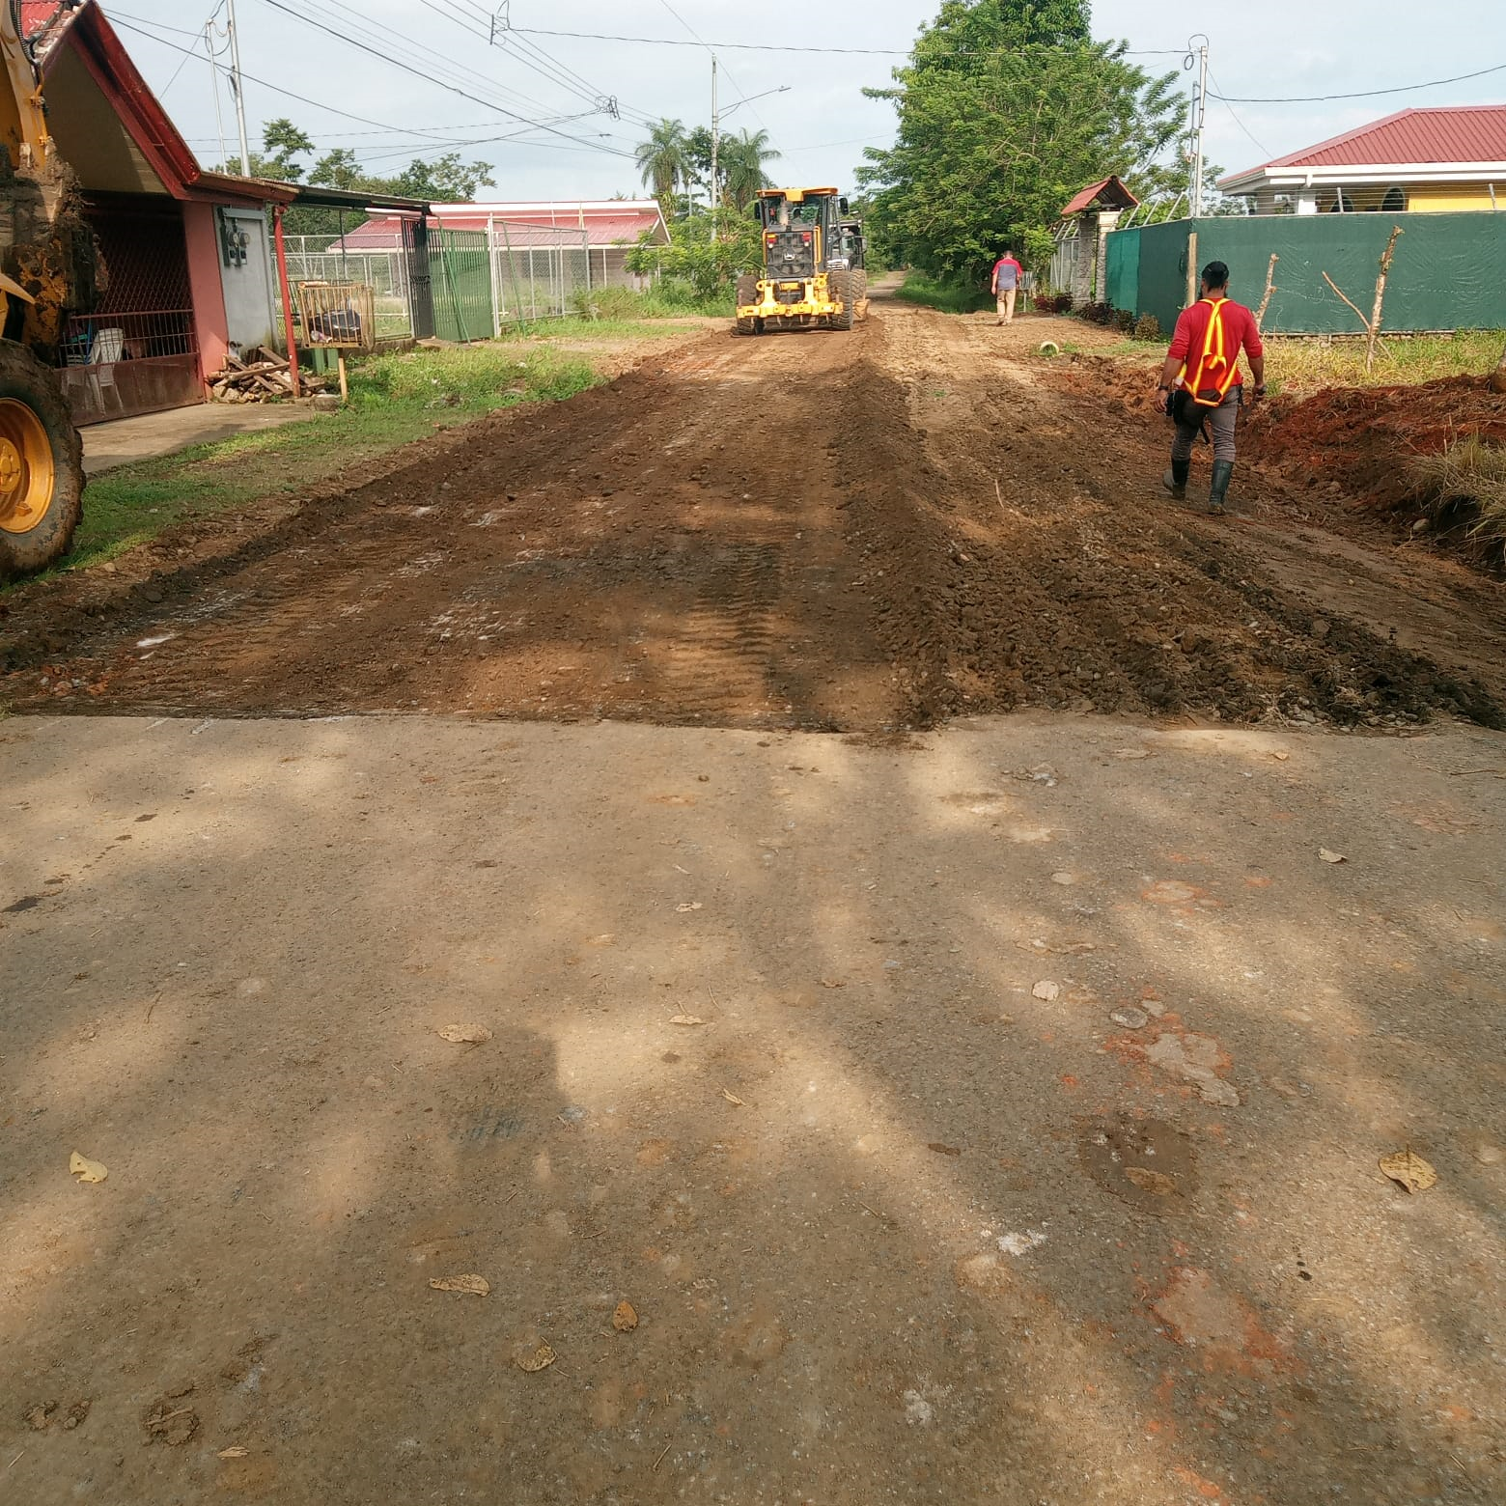
Licitación reducida: 2023LE-000005-0021500001
Nombre del proyecto: Rehabilitación y asfaltado del siguiente camino: C2-13-041 y C2-13-213 . Los Ingenieros y Miravalles
Monto del presupuesto: Ȼ50.000.000,00
Distrito: Upala

Slide 34
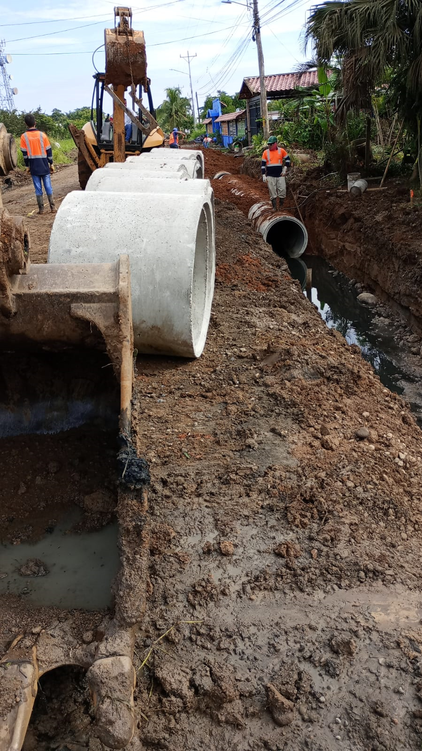
Licitación reducida: 2023LD-000050-0021500001
Nombre del proyecto: Rehabilitación de sistemas de drenaje en el camino C2-13-019 “Proyecto Zona Norte .
Monto del presupuesto: Ȼ71.635.000,79
Distrito: Upala

Slide 35
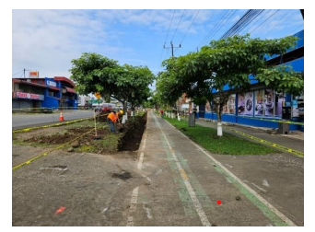
Licitación reducida: 2023LD-000050-0021500001
Nombre del proyecto: Rehabilitación de la ciclovía en el cantón de Upala.
Monto del presupuesto: Ȼ63.829.903,79
Distrito: Upala

Slide 36
Proyectos realizados con maquinaria municipal 2023

Slide 37
Nombre del proyecto: Rehabilitación plataforma de ruedo C2-13-214 Bajo Mundo.
Monto: Ȼ16.540.000,00
Nombre del proyecto: Colocación de alcantarilla C2-13-217 Cosecha y Vida.
Monto: Ȼ9.160.000,00
Nombre del proyecto: Rehabilitación plataforma de ruedo C2-13-354 San Fernando.
Monto: Ȼ1.536.000,00
Nombre del proyecto: Colocación de alcantarilla C2-13-061 Mariposario.
Monto: Ȼ4.964.000,00
Nombre del proyecto: Rehabilitación plataforma de ruedo C2-13-220 La Real.
Monto: Ȼ1.251.200,00
Nombre del proyecto: Rehabilitación plataforma de ruedo C2-13-465 La Real.
Monto: Ȼ4.555.000,00
Nombre del proyecto: Rehabilitación plataforma de ruedo C2-13-035 Cuadrantes Upala.
Monto: Ȼ8.166.200,00
Nombre del proyecto: Rehabilitación plataforma de ruedo C2-13-013 Las Latas.
Monto: Ȼ7.658.000,00

Slide 38
Nombre del proyecto: Rehabilitación plataforma de ruedo C2-13-042 Aeropuerto.
Monto: Ȼ8.400.000,00
Nombre del proyecto: Rehabilitación plataforma de ruedo C2-13-248 La Verbena.
Monto: Ȼ1.860.000,00
Nombre del proyecto: Rehabilitación plataforma de ruedo C2-13-049 El Progreso.
Monto: Ȼ3.472.000,00
Nombre del proyecto: Rehabilitación plataforma de ruedo C2-13-062 Los Ingenieros.
Monto: Ȼ2.520.000,00
Nombre del proyecto: Colocación de alcantarilla C2-13-049 La Esperanza.
Monto: Ȼ2.000.000,00
Nombre del proyecto: Colocación de alcantarilla C2-13-193 Los Tijerinos.
Monto: Ȼ1.070.000,00
Nombre del proyecto: Colocación de alcantarilla C2-13-019 Proyecto Zona Norte.
Monto: Ȼ5.938.000,00
Nombre del proyecto: Rehabilitación plataforma de ruedo C2-13-035 Cuadrantes Upala.
Monto: Ȼ3.514.500,00

Slide 39
Información adicional

Slide 40
Licitación menor: 2023LE-000003-0021500001
Extracción de 37.000 m³ de material de río.
Trituración de 15.000 m³ de material de 3 pulgadas.
Trituración de 15.000 m³ de material de 1 ½ pulgadas.
7000 m³ quedaría en material bruto.
Monto del presupuesto: Ȼ213.052.400 colones.
La maquinaria municipal está interviniendo caminos gracias al alquiler de quebradores portátiles, los cuales están triturando material.

Slide 41
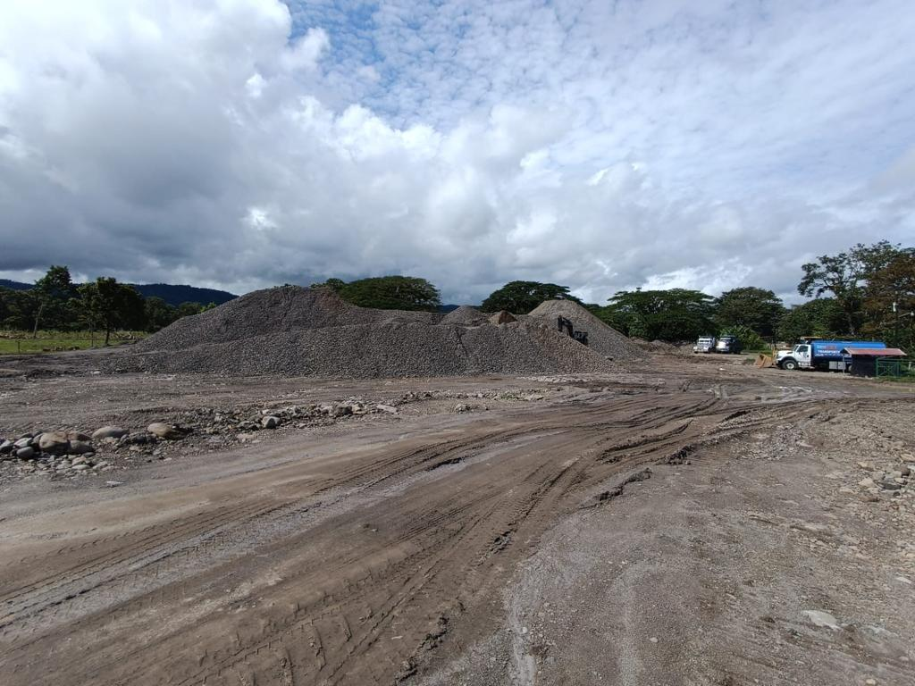
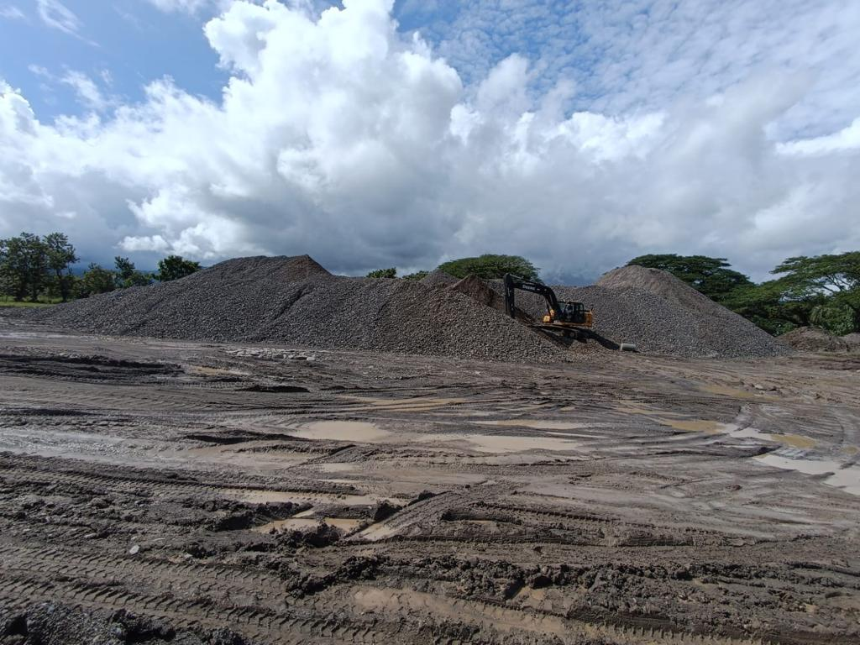
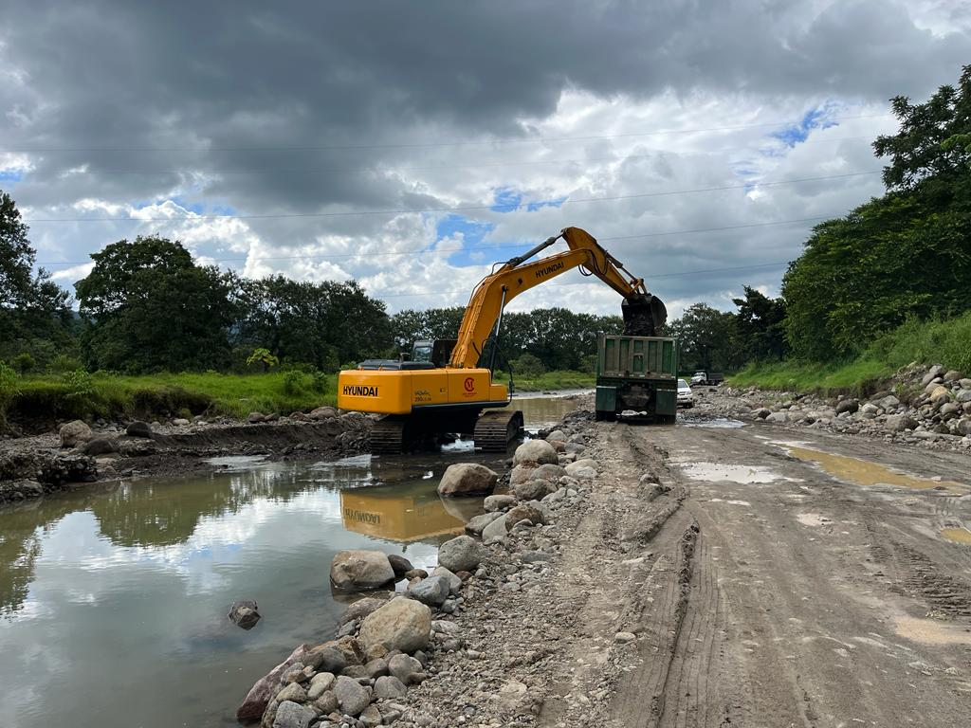
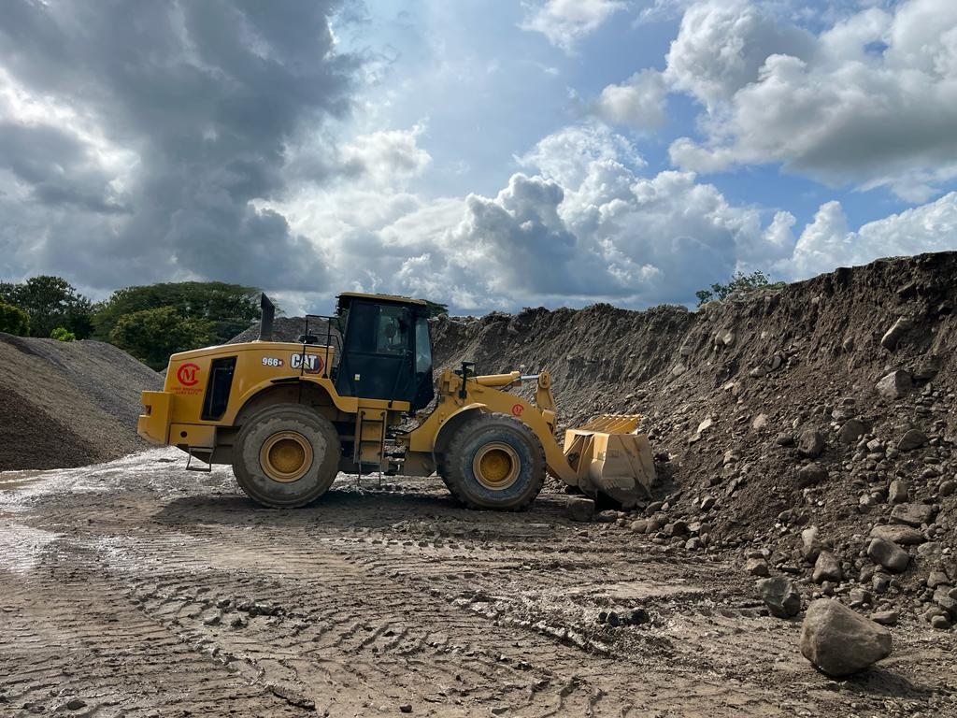
Licitación menor: 2023LE-000003-0021500001

Slide 42
Concesiones
Se cuenta con una concesión temporal en La Chepa en San José de Upala.
Se está tramitando la obtención de una concesión permanente en Canalete.

Slide 43
Compra de maquinaria
Se va a comprar:
2 quebradores portátiles (1 primario y 1 secundario).
4 vagonetas.
1 lowboy.
1 cargador.
1 excavadora de 30 toneladas.
Se cuenta con un préstamo de 2000 millones para adquirir esta maquinaria.

Slide 44
Inversión Municipal 2020-2023
El distrito central del cantón de Upala obtuvo una inversión de:
₡ 2 451 139 125,20

Slide 45
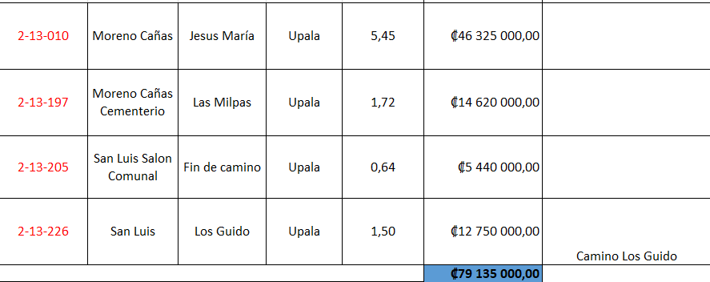
Proyectos Planificados para 2024

Slide 46
Gracias por su atención

